Slide 1

TRƯỜNG TIỂU HỌC HOÀI PHÚ
CHÀO MỪNG QUÝ THẦY CÔ
VỀ DỰ GIỜ THĂM LỚP 3A4
GV thực hiện: Chế Văn Sách
Năm học: 2023-2024

Slide 2
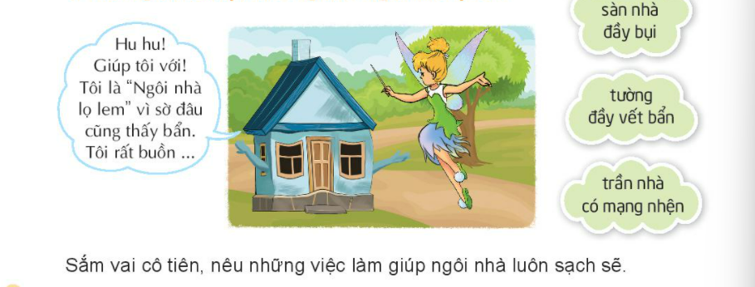
Thứ tư ngày 20 tháng 12 năm 2023
HOẠT ĐỘNG TRẢI NGHIỆM
Bài 16: NHÀ SẠCH THÌ MÁT
1. Chia sẻ về một số dụng cụ dọn vệ sinh và cách sử dụng
Tham gia diễn kịch tương tác “Ngôi nhà Lọ Lem”

Slide 3
1. Chia sẻ về một số dụng cụ dọn vệ sinh và cách sử dụng
Tham gia diễn kịch tương tác “Ngôi nhà Lọ Lem”
Em sắm vai cô tiên, những việc em làm để giúp ngôi nhà luôn sạch sẽ là quét tước nhà cửa vì sàn đầy bụi phủ, lau tường vì nó đầy vết bẩn, quét trần vì nó kín mạng nhện…

Slide 4
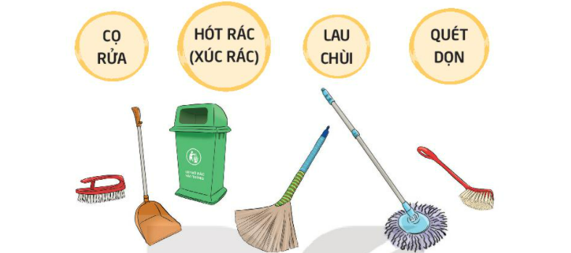
1. Chia sẻ về một số dụng cụ dọn vệ sinh và cách sử dụng
- Kể tên dụng cụ em lựa chọn cho từng công việc
- Nêu cách sử dụng của mỗi loại dụng cụ
- Khăn để lau bàn, lau ghế
- Chổi cước quét phòng tắm cho dáo nước
- Chổi lông gà để quét bụi các ô cửa sổ
- Găng tay để đeo vào mỗi khi cọ rửa các đồ vật bằng hóa chất

Slide 5

2. Hoạt động sau giờ học

Slide 6
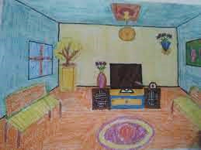
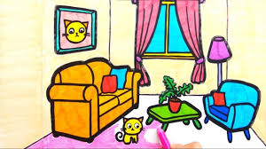
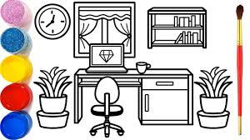
2. Hoạt động sau giờ học
- Cùng người thân chụp ảnh hoặc vẽ một góc của căn nhà

Slide 7
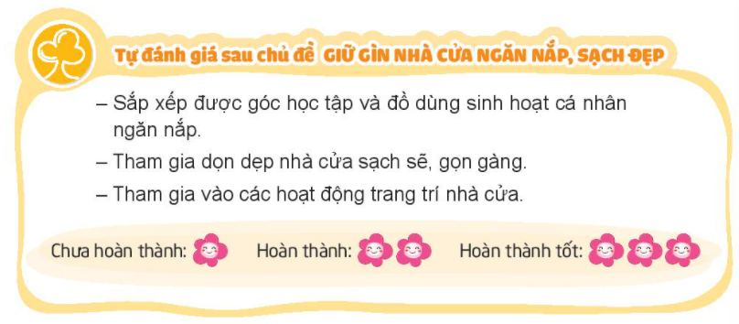
3. Tự đánh giá sau chủ đề Giữ gìn nhà cửa ngăn nắp, sạch đẹp
- Học sinh tự đánh giá kết quả học tập sau khi học xong chủ đề Giữ gìn nhà cửa ngăn nắp, sạch đẹp theo các mức độ: Chưa hoàn thành, hoàn thành và hoàn thành tốt.

Slide 8

XIN CHÂN THÀNH CẢM ƠN
QUÝ THẦY CÔ GIÁO VÀ CÁC EM

